Slide 1
Звук ч 2
Подготовила
Учитель начальных классов
Кочетова Елена Юрьевна
Г. Воронеж
МБОУ СОШ №87

Slide 2
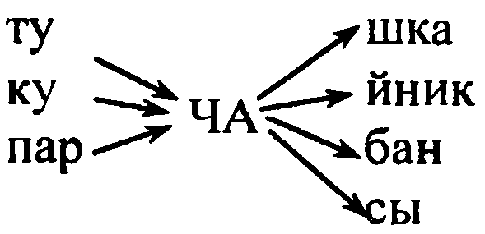
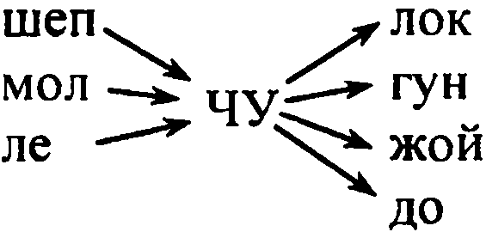

Slide 3
Покори слоговую вершину

Slide 4
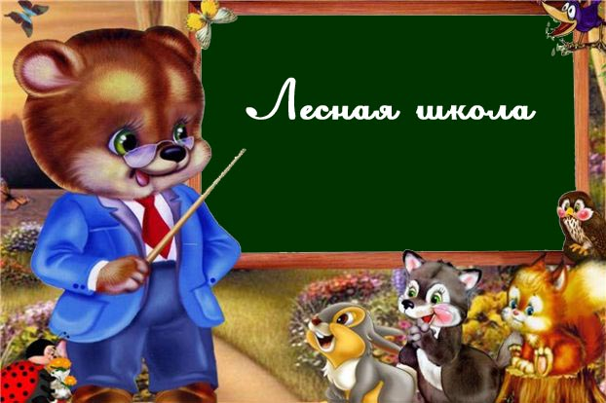

Slide 8
Итог урока:
Сегодня я узнал…
На уроке мы прошли…
Мне было трудно…
Домашнее задание:
Аз. С. 98-100
Чудесные бельчата

